Slide 1
EKOSISTEMSKE USLUGE ALI KAKO RAZLOŽITI ZAKAJ MORAMO OHRANJATI NARAVO
Martina Kačičnik Jančar
avgust 2011
Izdelava predstavitve: Katja Logar

Slide 2
Notes:
Dodaj logo mednarodnega leta gozdov, leta netopirjev in še kak logo za nazaj

Slide 3
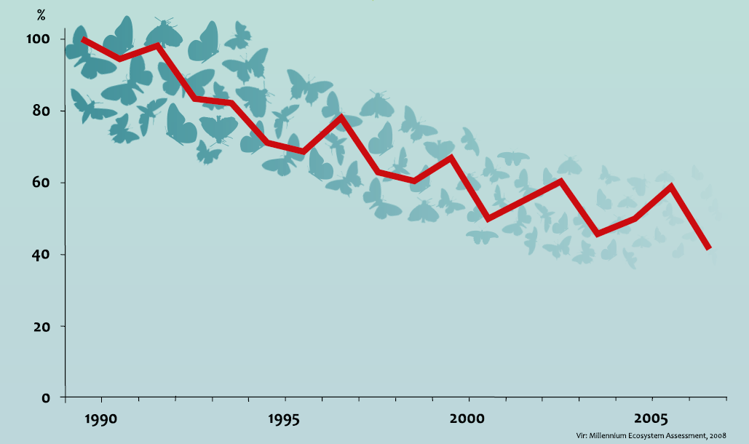
Notes:
Poreži iz panojev za razstavo upadanje metuljev

Slide 4
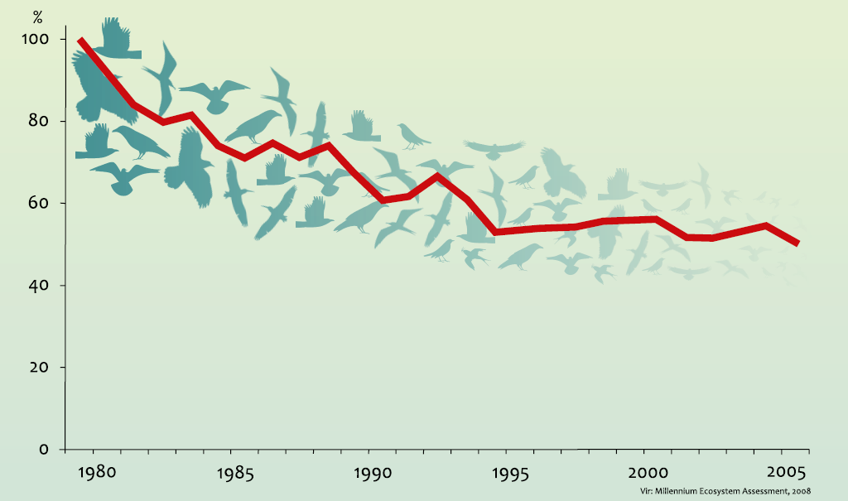
Notes:
Poreži iz panojev za razstavo upadanje ptic

Slide 5
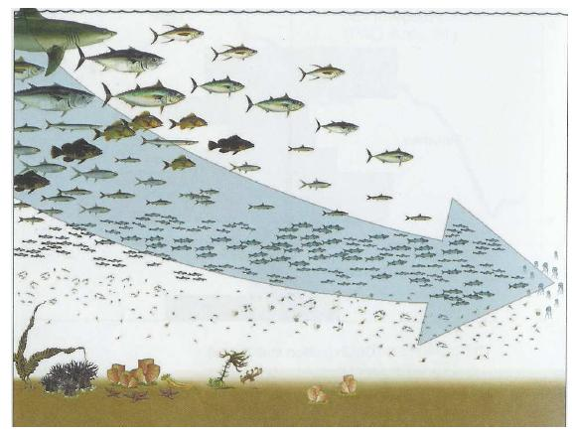
VIR: The cost of Policy Inaction, 2008
Notes:
Poreži iz Report Braat… str. 90 graf o upadanju rib

Slide 6
UČINKI
INFORMACIJE
Notes:
Namesto DELOVANJE napisati UČINKI, porezati logo , napis spodaj, Kakšna druga tehtnica, ki bi bolj sodila v celostno podobo??

Slide 7
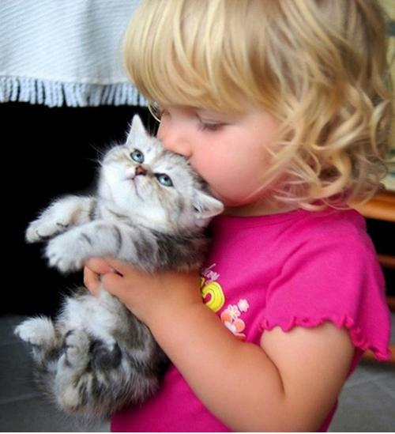
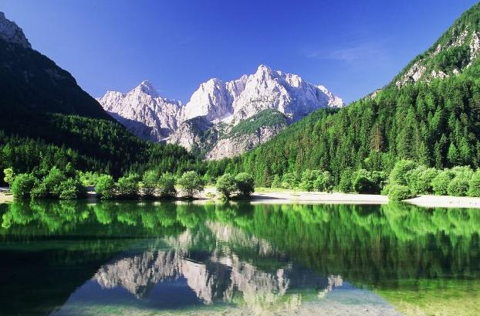
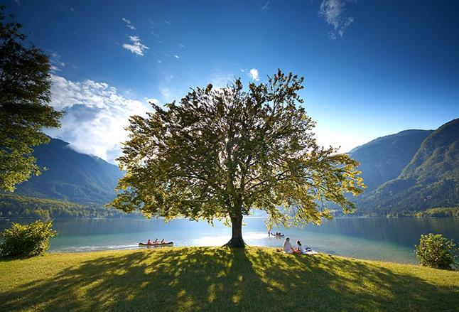
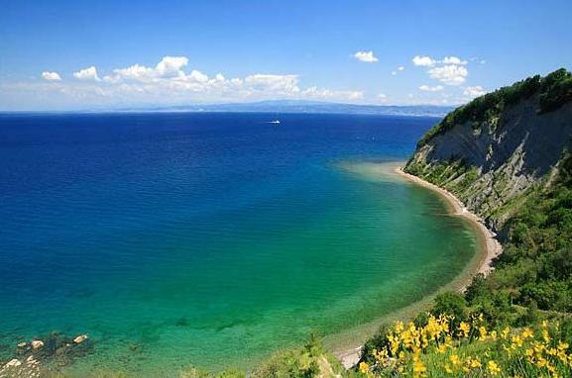
KAJ GRE NAROBE?
Notes:
KAJ NE DELAMO PRAV?
Napis prekrijejo lepe slike “ljubezni do narave” - živalski mladiči gore, plaže

Slide 8
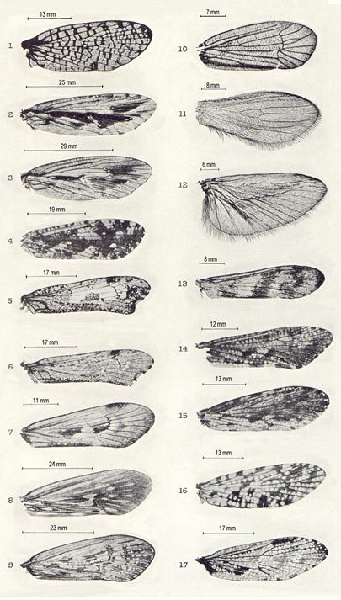
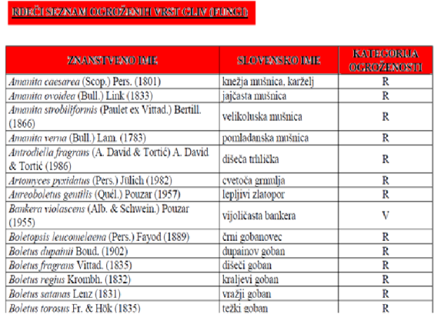
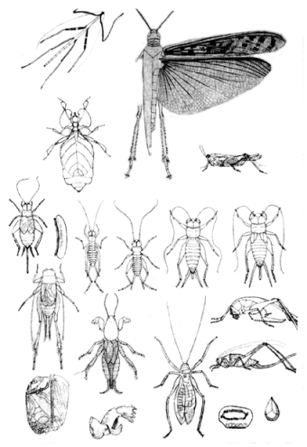
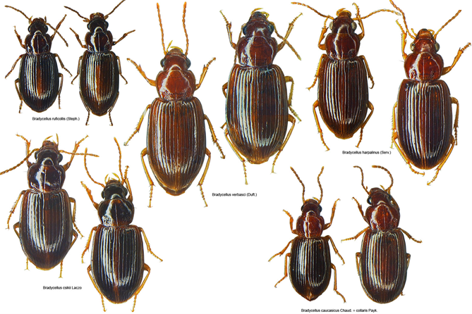
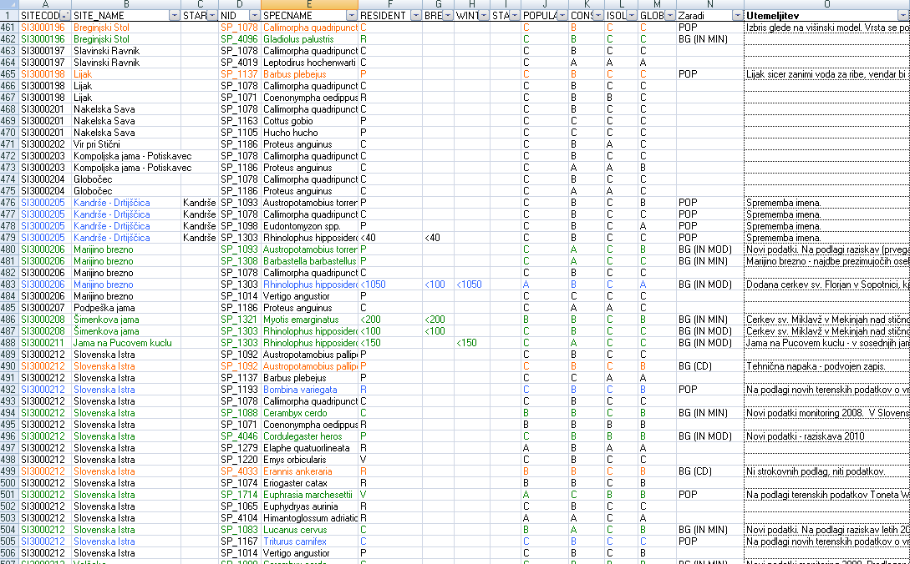
Notes:
Karta iz atlasa pojavljanja z nekaj pikami
Slike rdečih seznamov
Kup knjig z odprtimi knjigami enakih hroščev (slikati)

Slide 9
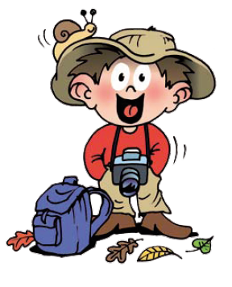
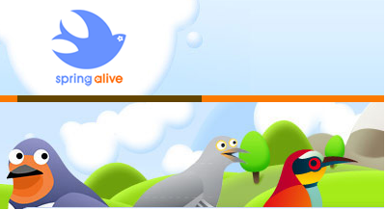
Notes:
Logoti panda WWF, Oryx, bonton v naravi…
Ki jih prekrijejo Lumpi in druge reklame

Slide 10
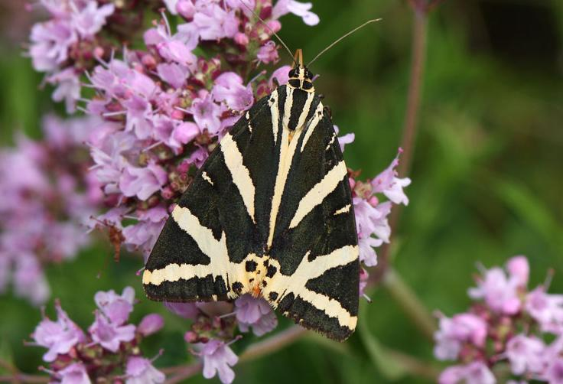
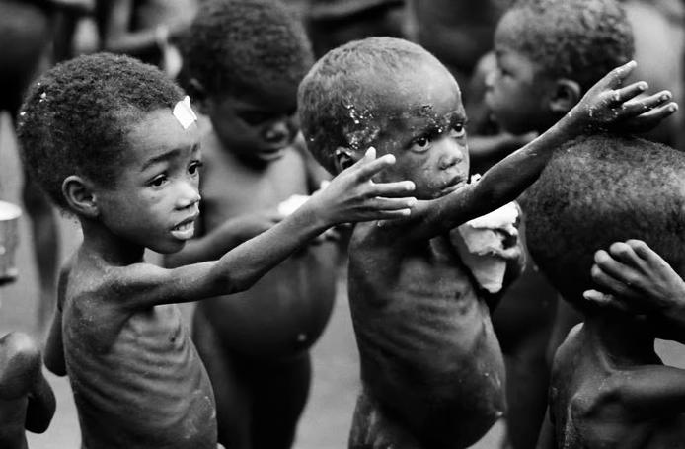
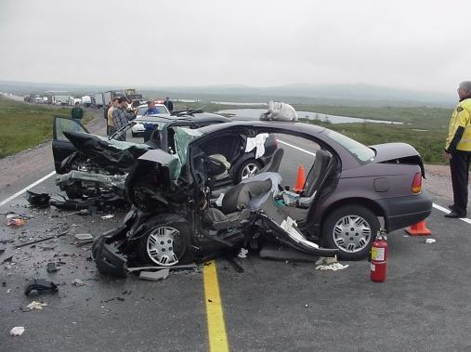
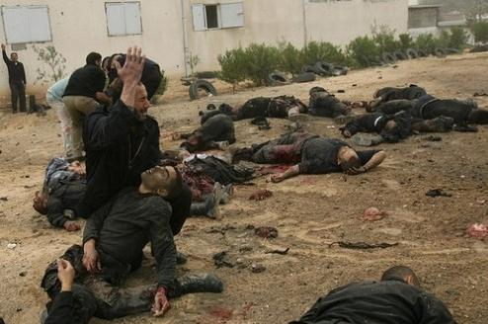
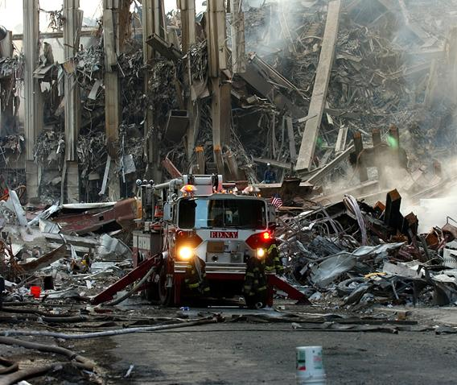
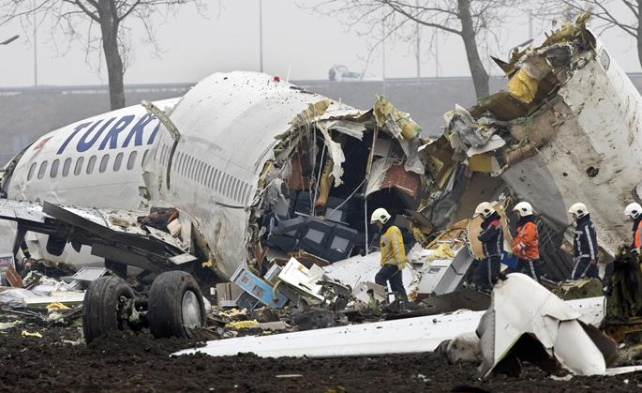
PRAVICA DO ŽIVLJENJA
Notes:
Najprej slika neke X vrste (še kar lepe) in PRAVICA DO ŽIVLJENJA
Grozne slike lakote, vojne, demonastracij, prometnih nesreč (poškodovanih ljudi – ne narave).
Prva slika se ponovi, napis se razkroji

Slide 11
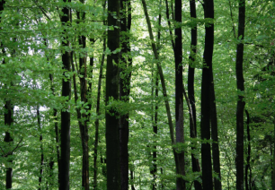
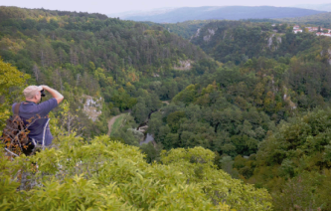
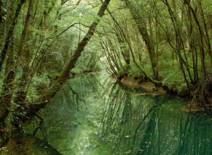
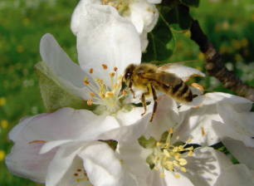
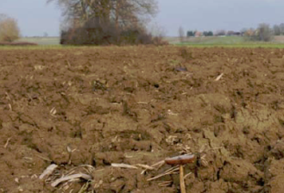
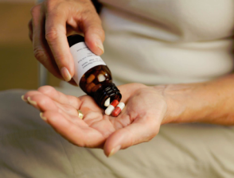
EKOSISTEMSKE USLUGE
Notes:
Slike iz panojev razstave za ekosistemske usluge in napis EKOSISTEMSKE USLUGE

Slide 12
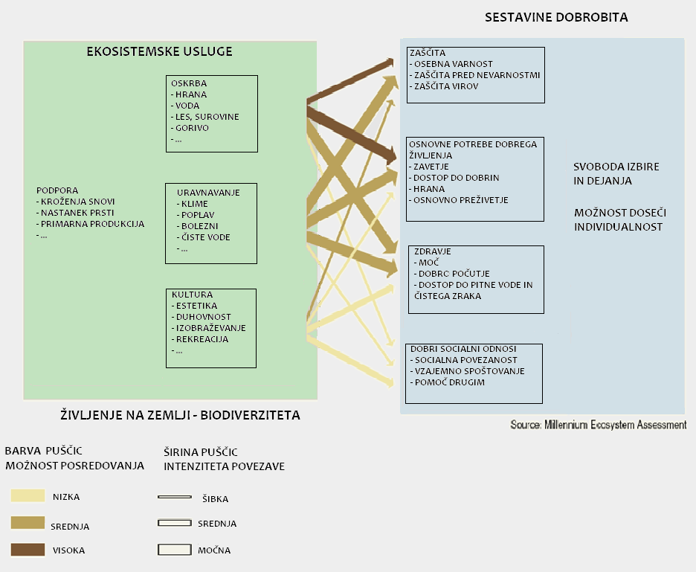
Notes:
Prevesti to sliko v celoti, ohraniti dizajn in vir

Slide 13
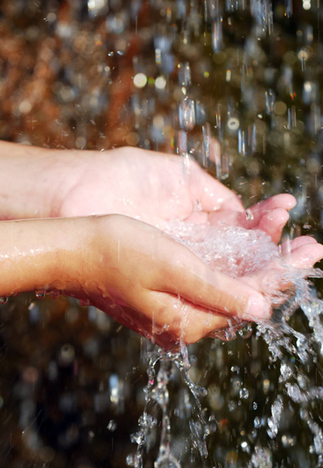
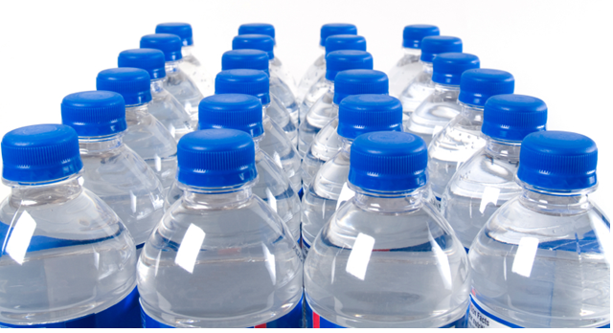
SO EKOSISTEMSKE USLUGE BREZPLAČNE?
Državni proračuni temeljijo na finančnih
transakcijah, zato so nepomembni za naravo.
Naravi nismo dolžni ničesar v smislu plačila,
smo pa ji dolžni vse v smislu preživetja.
Bertrand de Jouvenel, 1968
Notes:
SO EKOSISTEMSKE USLUGE BREZPLAČNE?
Slika otroka ki pije iz potoka
Slika plastenk z vodo v nakupovalnem vozičku
“Because National Accounts are based on financial transactions, they account nothing for Nature, to which we don’t owe anything in terms of payments but to which we owe everything in terms of livelihood.”Bertrand de Jouvenel1968. prevod tega

Slide 14
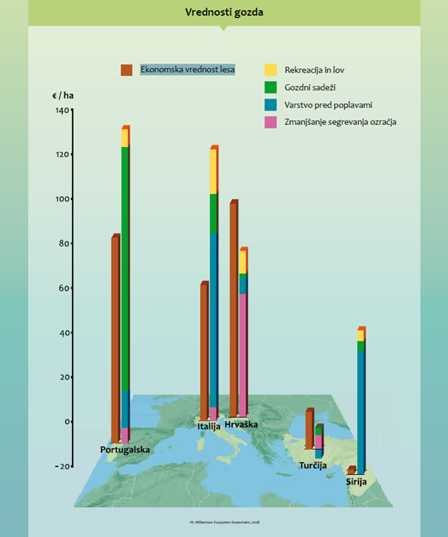

Slide 15
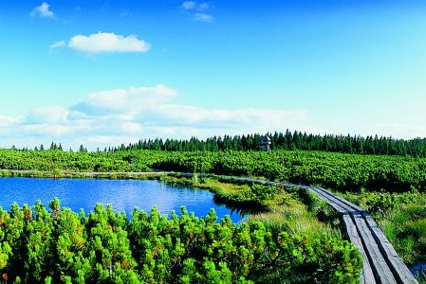
Vrednost ekosistemskih uslug Lovrenških jezer v naslednjih 50 letih
Z OHRANJANJEM
190 miljonov €
Rekreacija in turizem
Pitna voda
Lov
Zrak in podnebje
- Lesna biomasa
BREZ OHRANJANJA
39 miljonov €
Šota (20 let)
- Pitna voda
Zrak in podnebje
Lesna biomasa (5let)
Notes:
Slika lovrenških barij
Logo projekta NATREG
Podoben graf za končni številki na razstavi in opomnik kaj pomeni kak scenarij

Slide 16
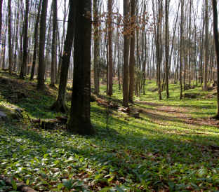
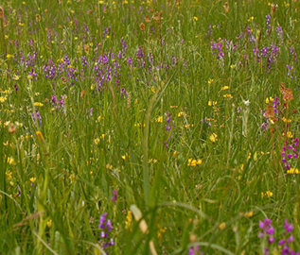
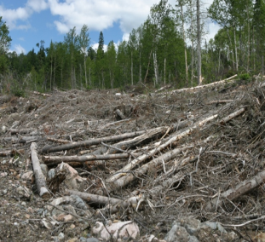
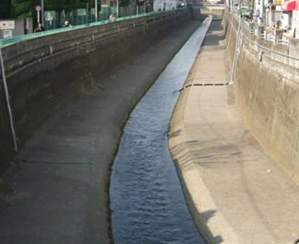
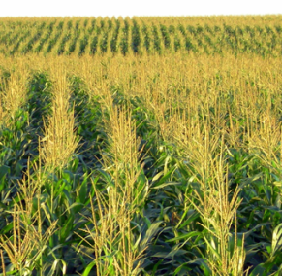
Notes:
Slike ohranjenih (levo) in desno degradiranih istih ekosistemov (gozd, onesnažene vode, erodirana polja brez mejic,

Slide 17
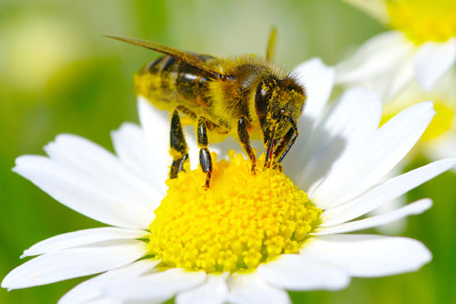
OHRANJENA NARAVA JE NAŠE
ŽIVLJENJSKO ZAVAROVANJE,
NAŠ NARAVNI KAPITAL
DO LETA 2050 BODO
IZGUBLJENE
EKOSISTEMSKE
USLUGE ZNAŠALE
7 % BDP
Notes:
2050 IZGUBLJENE EKOSISTEMSKE USLUGE 7% BDP
Slika opraševalca
OHRANJENA NARAVA JE NAŠE ŽIVLJENJSKO ZAVAROVANJE, NAŠ NARAVNI KAPITAL

Slide 18
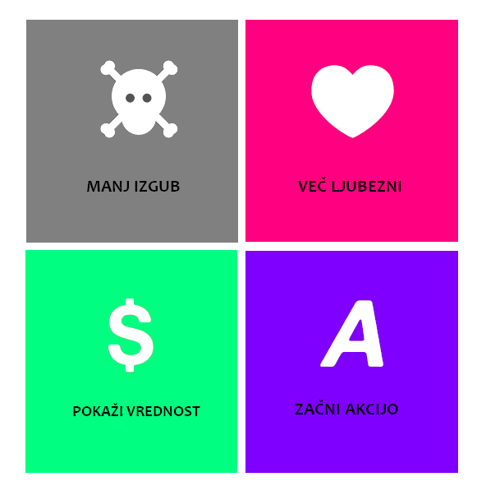
VIR: Branding biodiversity
Notes:
Branding biodiversity –str.19 prekopirana in prevedena – samo naslovi ne tudi droben tekst

Slide 20
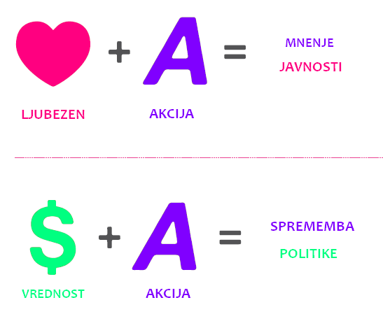
VIR: Branding biodiversity
Notes:
Branding… str 18 znaki prevedeni – jasno citat od kod je
Op. Negativno končno sporočilo – naravo smo uničili do te mere, da jo sedaj varujemo predvsem še zase.

